Slide 1
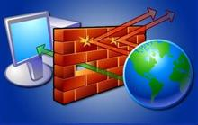
第 十三 章 防火墙技术

Slide 2
内容提纲
1
防火墙的基本概念
2
防火墙的的类型与技术
3
防火墙体系结构及部署
4
防火墙的不足与发展趋势

Slide 3
一、基本概念

Slide 4
防火墙
2020年4月发布的国家标准《GB/T 20281-2020 信息安全技术 防火墙安全技术要求和测试评价方法》将防火墙定义为：对经过的数据流进行解析，并实现访问控制及安全防护功能的网络安全产品。

Slide 5
防火墙
根据安全目的、实现原理的不同，又将防火墙分为网络型防火墙、Web应用防火墙、数据库防火墙和主机型防火墙等

Slide 6
网络型防火墙
网络型防火墙（network-based firewall），简称网络防火墙，部署于不同安全域之间（通常是在内部网络和外部网络的边界位置），对经过的数据流进行解析，具备网络层、应用层访问控制及安全防护功能的网络安全产品。
单一主机防火墙（硬件防火墙）、路由器集成防火墙

Slide 7
Web应用防火墙
Web应用防火墙（Web Application Firewall），简称WAF，部署于Web服务器前端，对流经的HTTP/HTTPS访问和响应数据进行解析，具备Web应用的访问控制及安全防护功能的网络安全产品。

Slide 8
数据库防火墙
数据库防火墙（database firewall）部署于数据库服务器前端，对流经的数据库访问和响应数据进行解析，具备数据库的访问控制 及安全防护功能的网络安全产品。

Slide 9
主机防火墙
主机防火墙（host-based firewall）部署于计算机（包括个人计算机和服务器）上，也称为个人防火墙，提供网络层访问控制，应用程序访问限制和攻击防护功能的网络安全产品。

Slide 10
防火墙
网络防火墙主要保护整个内部网络，Web应用防火墙保护的是Web应用服务器，数据库防火墙保护的是数据库管理系统，而主机防火墙则要保护的对象是个人主机或服务器
很多情况下，防火墙指的是网络防火墙，这也是本章的介绍对象

Slide 11
相关概念：病毒防火墙
病毒防火墙：病毒实时检测和清除系统
不是对进出网络的病毒进行监控，而是对所有的系统应用程序进行监控，由此来保障用户系统的“无毒”环境。
而网络防火墙并不监控全部的系统应用程序，它只是对存在网络访问的那部分应用程序进行监控。利用网络防火墙，可以预防黑客入侵，防止木马盗取机密信息等。
现在有不少网络防火墙也可以查杀部分病毒

Slide 12
防火墙功能
有关防火墙功能的描述很多，且不尽相同（核心思想是一致的，只是从不同角度来介绍的），下面给出国家标准《GB/T 20281-2020 信息安全技术 防火墙安全技术要求和测试评价方法》中的表述

Slide 13
防火墙功能
总体功能：防火墙对内外网之间的通信进行监控、审计，在网络周界（network perimeter）处阻止网络攻击行为，保护内网中脆弱以及存在安全漏洞的网络服务，防止内网信息暴露

Slide 14
防火墙功能
1、网络层控制：在网络层对网络流量进行控制，包括：访问控制和流量管理
访问控制：包过滤（双向控制），网络地址转换（NAT），状态检测
流量管理：带宽管理（速率控制、速率保证），连接数控制，会话管理

Slide 15
防火墙功能
2、应用层控制：在应用层对网络流量进行控制，包括：用户管控，基于用户认证的网络访问控制功能；应用类型控制，根据应用特征识别并控制各种应用流量；应用内容控制，基于应用的内容对应用流量进行控制

Slide 16
防火墙功能
3、攻击防护：识别并阻止特定网络攻击的流量，例如基于特征库识别并阻止网络扫描、典型拒绝服务攻击流量，拦截典型木马攻击、钓鱼邮件等；与其它安全系统联动

Slide 17
防火墙功能
4、安全审计、告警与统计：记录下所有网络访问并进行审计记录，并对事件日志进行管理；对网络使用情况进行统计分析；当检测到网络攻击或不安全事件时，产生告警

Slide 18
内容提纲
1
防火墙的基本概念
2
防火墙的的类型与技术
3
防火墙体系结构及部署
4
防火墙的不足与发展趋势

Slide 19
技术的发展过程
第一代防火墙：1983年第一代防火墙技术出现，它几乎是与路由器同时问世的。它采用了包过滤（Packet filter）技术，可称为简单包过滤（静态包过滤）防火墙。
第二代防火墙：1991年，贝尔实验室提出了第二代防火墙——应用型防火墙（代理防火墙）的初步结构。

Slide 20
技术发展过程
第三代防火墙：1992年，USC信息科学院开发出了基于动态包过滤（Dynamic packet filter）技术的第三代防火墙，后演变为状态检测（Stateful inspection）防火墙。1994年，以色列CheckPoint开发出了第一个采用状态检测技术的商业化产品。
Notes:
也有文献将状态检测防火墙作为第四代防火墙

Slide 21
技术发展过程
第四代防火墙：1998年，NAI公司推出了一种自适应代理（Adaptive proxy）防火墙技术，并在其产品Gauntlet Firewall for NT中得以实现，给代理服务器防火墙赋予了全新的意义。具有应用代理的安全性，但不采用应用代理的数据传送方式，而采用包过滤的传送方式
下一代防火墙：2009年，Gartner提出
Notes:
也有文献将状态检测防火墙作为第四代防火墙

Slide 22
一、包过滤技术

Slide 23
防火墙的包过滤技术
包过滤（Packet Filtering）作用在网络层和传输层，根据数据包的包头信息（源和目的IP地址、端口号、标志位等），依据事先设定的过滤规则，决定是否允许数据包通过。包过滤防火墙相当于一个具有包过滤功能的路由器
Notes:
大多数路由器产品包含包过滤能力。

Slide 24
包过滤技术
Source
Destination
Permit
Protocol
控制策略
Host A
Host C
Pass
TCP
Host B
Host C
Block
UDP
根据策略决定如何处理数据包
数据包
数据包
IP报头
TCP报头
数据
分组过滤判断信息

Slide 25
包头中的主要信息
包过滤防火墙利用的包头信息
IP协议类型(TCP、UDP，ICMP等)；
IP源地址和目标地址；
IP选择域的内容；
TCP或UDP源端口号和目标端口号；
ICMP消息类型。

Slide 26
包过滤操作的六项要求
六项要求：
包过滤设备必须存储包过滤规则；
当包到达端口时，分析IP、TCP或UDP报文头中的字段。
包过滤规则的存储顺序与应用顺序相同；
如果一条规则阻止包传输，此包便被丢弃；
如果一条规则允许包传输，此包可正常通过；
如果一个包不满足任何一条规则，则丢弃。
规则4、5说明规则以正确顺序放置很重要
规则6依据的原理是：未明确表示允许的便被禁止。

Slide 27
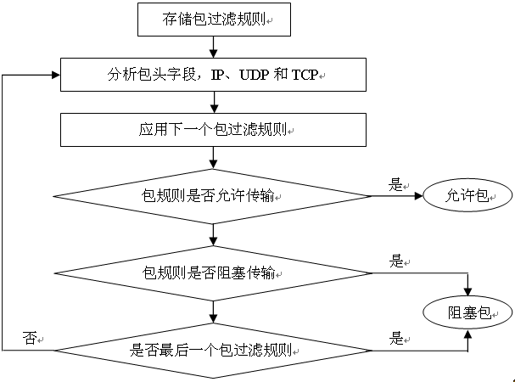
包过滤操作的要求

Slide 28
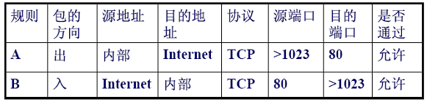
包过滤规则实例（1/3）
HTTP包过滤规则

Slide 29
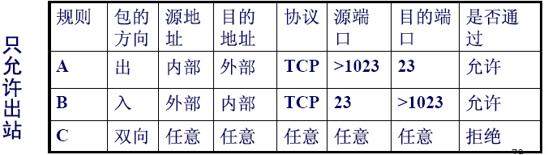
包过滤规则实例（2/3）
Telnet包过滤规则

Slide 30
包过滤规则实例（3/3）
假设内部网络服务器的IP地址是199.245.180.1，服务器提供电子邮件功能，SMTP使用的端口为25。Internet上有一个hacker主机可能对内部网构成威胁，可以为这个网络设计以下过滤规则：
规则1：我们不相信从hacker来的连接；
规则2：允许其他站点和电子邮件服务器的连接；
规则 | 包的方向 | 源地址 | 目的地址 | 协议 | 源端口 | 目的端口 | 是否通过
A | 入 | hacker | 内部 | 任意 | 任意 | 任意 | 拒绝
B | 入 | 任意 | 199.245.180.1 | TCP | 任意 | 25 | 允许
C | 出 | 199.245.180.1 | 任意 | TCP | 25 | 任意 | 允许

Slide 31
Cisco路由器包过滤规则
Cisco路由器是使用较广泛的网络设备，以之为例说明包过滤规则在网络中的实际使用。
Cisco路由器的访问列表被定义为应用于 Internet地址的一系列允许和拒绝条件的集合，这些条件用来完成包过滤规则。
路由器逐个测试包与访问列表中的条件，第一个匹配便可以决定路由器接受或拒绝该包，路由器也就同时停止比较剩余访问列表。

Slide 32
Cisco路由器包过滤规则
Cisco路由器有两类访问列表：
标准访问列表（Standard Access Control List）：只通过单一的IP地址用于匹配；
扩展访问列表（Extended Access Control List）：使用协议类型等选项信息用于匹配操作。

Slide 33
Cisco的标准访问列表（1/3）
标准访问列表的语法规则如下：
access-list list-number (permit|deny) source-ip-address wildcard-mask
list-number 是从1~99的整数，用于标识序号；
address与wildcard-mask都是32bit的值。
在wildcard-mask中与“1”相关的地址位在比较中忽略，全零部分是必须要配的部分。
如果wildcard-mask的值没有规定，默认为0.0.0.0。
标准访问列表只考虑数据包的源IP地址，不考虑目标地址。
将ACL进行网络接口配置时，可以通过in和out参数控制数据包的方向，是流入还是流出。
no access-list list-number /*用于删除指定编号的访问列表*/
Notes:
Numbered Standard Access Control Lists
Numbers between 1 and 99, or any number between 1300 and 1999 can be used in a Standard ACL. The number used in this range doesn't affect how the ACL is processed or which ACL is more important to the router. A standard ACL is concerned with only one factor, the source IP address of the packet. The destination is not considered.
[edit] Named Standard Access Control Lists
The difference between Named and Numbered ACL's is the name associated with the ACL and not the number. Names are easier to remember than a number.
[edit] Configuration of Named and Standard Access Control Lists
[edit] Creating Numbered Standard Access Control Lists
From Global Configuration mode, type in:
access-list [access-list-number] [deny|permit] [source-ip-address] [ wildcard mask] interface [interface-number] ip access-group [number of list] in/out Example:
access-list 5 permit 10.0.3.0 0.0.0.255 access-list 5 permit 10.0.5.0 0.0.0.255 int fa0/0 ip access-group 5 in The above example permits traffic from two specific networks. Note that the access-list must be defined, and assigned an interface. An access-list by itself (not assigned to an interface) doesn't do anything at all.
"in" or "out" refer to the traffic into, or out of, the router that is being configured.
[edit] Creating Named Standard Access Control Lists
From Global configuration mode type:
ip access-list standard [name] deny [source ip or keyword any] [wildcard mask or keyword any] OR permit [source ip or keyword any] [wildcard mask or keyword any]
在接口配置模式下，使用access-group命令ACL应用到某一接口上：
Router (config-if)# {protocol} access-group access-list-number {in | out }
其中，in和out参数可以控制接口中不同方向的数据包，如果不配置该参数，缺省为out。
ACL在一个接口可以进行双向控制，即配置两条命令，一条为in，一条为out，两条命令执行的ACL表号可以相同，也可以不同。但是，在一个接口的一个方向上，只能有一个ACL控制。
本文章来自56CTO.COM 原文链接：file:///D:/文献/ACL/访问控制列表（Access%20Control%20List，ACL).mht

Slide 34
Cisco的标准访问列表（2/3）
access-list 1 permit 199.245.180.0 0.0.0.255
access-list 1 permit 132.23.0.0 0.0.255.255
若两条规则为对流入数据的控制，则允许来自C类网的199.245.180.0 和B类网的132.23.0.0 主机通过Cisco路由器的包过滤，进行网络访问

Slide 35
Cisco的标准访问列表（3/3）
假设一A类网络67.0.0.0连接到过滤路由器上，使用下面的ACL进行流出控制:
access-list 3 permit 67.23.2.5 0.0.0.0
access-list 3 deny 67.23.0.0 0.0.255.255
access-list 3 permit 67.0.0.0 0.255.255.255
规则1允许来自子网23的IP地址为67.23.2.5的主机的流量。
规则2阻塞所有来自子网23的流量，且不影响规则1。
规则3允许来自整个A类网络67.0.0.0的通信流量
该列表实现以下安全策略：允许来自67.23.2.5主机的流量，阻止所有其它来自网络67.23.0.0的流量，允许来自67.0.0.0的所有其他子网的流量。

Slide 36
Cisco的扩展访问列表(1/3)
扩展访问表：该类表可以基于源和目的IP地址及协议信息进行过滤接口流量。其语法规则如下：
access-list list-number (permit|deny) protocol source source-mask destination destination-mask [operator operand]
list-number=100~199，序号用于表示一个或多个permit/deny条件
protocol={ip,tcp,udp,icmp}
源匹配时，与source-mask中的1对应的地址位被忽略，与0对应的位参与匹配
目的匹配方法与源相同
[operator operand]用于比较端口号等信息
operator={lt,eq,gt,neq}，operand是端口号

Slide 37
Cisco的扩展访问列表(2/3)
假设网络策略拒绝从132.124.23.55到你的网络199.245.180.0的SMTP连接，扩展访问表设置如下：
no access-list 101 /* 删除以前的扩展访问列表101 */
access-list 101 deny tcp 132.124.23.55 0.0.0.0 199.245.180.0 0.0.0.255 eq 25 /* 拒绝从主机132.124.23.55到网络199.245.180.0的目的端口为25的SMTP包 */
access-list 101 permit any any /* 允许从任意主机来的任意包通过，无本规则将拒绝任何包 */

Slide 38
Cisco的扩展访问列表(3/3)
设内部网络为133.34.0.0，一个扩展访问表的例子：
No access-list 101 /* 删除已有的访问表101 */
access-list 101 permit tcp 0.0.0.0 255.255.255.255 133.34.0.0 0.0.255.255 gt 1023 /* 允许任何发往内网中端口大于1023号的TCP连接 */
access-list 101 permit tcp 0.0.0.0 255.255.255.255 133.34.12.3 0.0.0.0 eq 25 /* 允许任何到主机133.34.12.3的SMTP端口的连接 */
access-list 101 permit icmp 0.0.0.0 255.255.255.255 133.34.0.0 255.255.255.255 /* 允许发来的差错反馈信息的icmp消息 */

Slide 39
包过滤技术的特点（1/2）
包过滤技术的优点：
用一个放置在重要位置上的包过滤路由器即可保护整个网络，这样，不管内部网的站点规模多大，只要在路由器上设置合适的包过滤，各站点均可获得良好的安全保护；
包过滤工作对用户来说是透明的。包过滤不需用户软件支持，也不要对客户机做特殊设置；
包过滤技术是一种有效而通用的控制网络流量的方法，经常作为不可信网络的第一层防卫；可以有效阻塞公开的恶意站点的信息流。
Notes:
透明：当包过滤路由器允许包通过时，其表现与普通路由器没什么区别，此时用户感觉不到包过滤功能的存在。只有在某些包被禁入或禁出时，用户才会意识到它的存在。

Slide 40
包过滤技术的特点（2/2）
包过滤技术的缺点：
仅依赖网络层和传输层信息，如IP地址、端口号、TCP标志等，只能“就事论事”地进行安全判决。由于缺少信息，一些协议如RPC、UDP难以有效过滤；
支持规则的数量有限，规则过多会降低效率。
正确制定规则并不容易

Slide 41
二、状态检测技术

Slide 42
基于状态检查的包过滤技术
存在什么安全问题？
1024以上的临时端口
安全网域
Web 服务器 ：TCP
202.119.80.12:80
Host C
Host D
内部网络允许用户访问Web站点，如果是简单包过滤
对于进入的包必须开放以下规则：
所有源 TCP端口为80，IP地址任意，目标 内部IP，端口号大于1024。
Notes:
安全隐患：攻击者采用80端口作为源端口对内部网络进行扫描
解决思路：基于状态来确定是否允许数据包通过。

Slide 43
状态检测技术
状态检测又称动态包过滤，在网络层由一个检查引擎截获数据包，抽取出与应用层状态有关的信息，并以此作为依据决定对该数据包是接受还是拒绝。
检查引擎维护一个动态的状态信息表并对后续的数据包进行检查。一旦发现任何连接的参数有意外变化，该连接就被中止
它在协议底层截取数据包，然后分析这些数据包，并且将当前数据包和状态信息与前一时刻的数据包和状态信息进行比较，从而得到该数据包的控制信息，来达到保护网络安全的目的

Slide 44
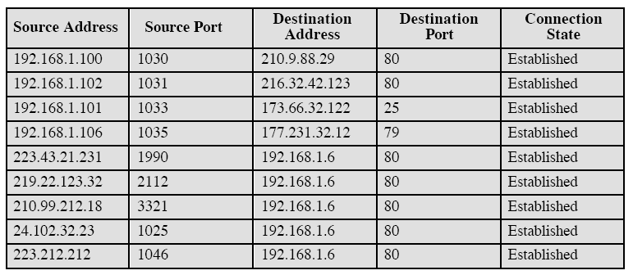
基于状态检查的包过滤技术
网络中的连接状态表

Slide 45
基于状态检查的包过滤技术
Web 服务器 ：TCP
202.119.80.12:80
安全网域
Host C
Host D
状态检查包过滤
进入的数据包，目标为内部的 1024 以上的端口且
它的信息与连接状态表里某一条记录匹配，才允许进入
Notes:
如果在防火墙内正运行一台服务器，配置就会变得稍微复杂一些。例如可以将防火墙配置成只允许从特定端口进入的通信，只可传到特定服务器。如果正在运行Web服务器，防火墙只将80端口传入的通信发到指定的Web服务器。

Slide 46
状态检测技术：优点
状态检测防火墙克服了包过滤防火墙的局限性，能够根据协议、端口及源地址、目的地址的具体情况决定数据包是否可以通过。
对于每个安全策略允许的请求，状态检测防火墙启动相应的进程，可以快速地确认符合授权标准的数据包，这使得本身的运行速度很快。
跟踪通过防火墙的网络连接和包，这样它就可以使用一组附加的标准，以确定是否允许和拒绝通信。

Slide 47
状态检测技术：缺点
状态检测防火墙的安全特性是最好的，但其配置非常复杂，会降低网络效率。

Slide 48
三、应用网关防火墙

Slide 49
应用级代理
应用代理（应用网关）是代理内部网络用户与外部网络服务器进行信息交换的程序。
它将内部用户的请求确认后送达外部服务器，同时将外部服务器的响应再回送给用户。
代理服务器
感觉的连接
实际的连接
用户主机
外部主机
Notes:
代理服务是运行在防火墙主机上的特定的应用程序或服务程序。防火墙主机可以是具有一个内部网接口和一个外部网接口的双穴(Dual Homed)主机，也可以是一些可以访问Internet并可被内部主机访问的堡垒主机。（将在体系结构一节中讲解）
对于用户，代理服务器给用户一种直接使用“真正”服务器的感觉；对于真正的服务器，代理服务器给真正服务器一种在代理主机上直接处理用户的假象。

Slide 50
应用层代理
代理可以监控
客户机与服务器
之间所有交互
请求
请求
客户机
请求
服
务
器
代理客户机
代理服务器
应答
应答
应答
应用代理
审计日志
应用代理位于防火墙内

Slide 51
应用级代理的优点
由于代理直接和应用程序交互，它可以根据应用上下文进行决策和判定，而不仅仅依据IP地址和端口号。可以做出更为准确的判定。

Slide 52
应用级代理
问题：网络内部如果有一个存在安全漏洞的应用，但厂商尚未发布相应的补丁信息来弥补该缺陷，怎么办？
应用代理可以有效解决该问题，应用代理可以被配置来识别尝试攻击应用程序安全漏洞的恶意流量，进而保护运行了不安全应用的系统。

Slide 53
应用级代理
控制策略
应用代理可以对数据包的数据区进行分析，并以此判断数据是否允许通过。
根据策略决定如何处理数据包
数据包
数据包
IP报头
TCP报头
数据
分组过滤判断信息
应用代理判断信息

Slide 54
应用级代理 VS 包过滤技术
以HTTP流量为例：
包过滤技术仅仅知道应该允许或者拒绝HTTP流量；
应用级代理可以配置来过滤具体HTTP流量类型的数据；
防火墙管理员的管理带来极大的伸缩性，可以严格控制什么流量将会被允许，什么流量将被拒绝。

Slide 55
应用级代理的缺点(1/2)
对每一类应用，都需要专门的代理。大多数代理服务器只能处理相对较少的应用。
应用代理往往比包过滤防火墙性能要差。
应用代理在应用层处理报文，要求应用代理服务器花费更多的时间来处理报文，造成数据传输的延迟。
应用代理服务器比相应的包过滤防火墙更加昂贵。
应用代理服务器对硬件的要求通常较高，升级的成本也较高。
不能使用户免于协议本身缺点的限制

Slide 56
应用级代理的缺点(2/2)
有些服务要求建立直接连接，无法使用代理
比如聊天服务、或者即时消息服务
Notes:
可作为问题请学生回答

Slide 57
自适应代理技术(1/2)
新型的自适应代理(Adaptive proxy)防火墙，本质上也属于代理服务技术，但它也结合了动态包过滤(状态检测)技术
自适应代理技术是在商业应用防火墙中实现的一种革命性的技术。组成这类防火墙的基本要素有两个：自适应代理服务器与动态包过滤器。它结合了代理服务防火墙安全性和包过滤防火墙的高速度等优点，在保证安全性的基础上将代理服务器防火墙的性能提高10倍以上

Slide 58
自适应代理技术(2/2)
在自适应代理与动态包过滤器之间存在一个控制通道。在对防火墙进行配置时，用户仅仅将所需要的服务类型、安全级别等信息通过相应代理的管理界面进行设置就可以了。然后，自适应代理就可以根据用户的配置信息，决定是使用代理服务器从应用层代理请求，还是使用动态包过滤器从网络层转发包。如果是后者，它将动态地通知包过滤器增减过滤规则，满足用户对速度和安全性的双重要求

Slide 59
四、下一代防火墙

Slide 60
下一代防火墙
Gartner，2009《Defining the Next-Generation Firewall）》，下一代防火墙定义：一种深度包检测防火墙，超越了基于端口、协议的检测和阻断，增加了应用层的检测和入侵防护
针对应用、用户、终端及内容的高精度管控
外部安全智能
一体化引擎多安全模块智能数据联动
可视化智能管理
高性能处理架构
本质上是前面介绍哪种防火墙？
Notes:
高性能处理架构

Slide 61
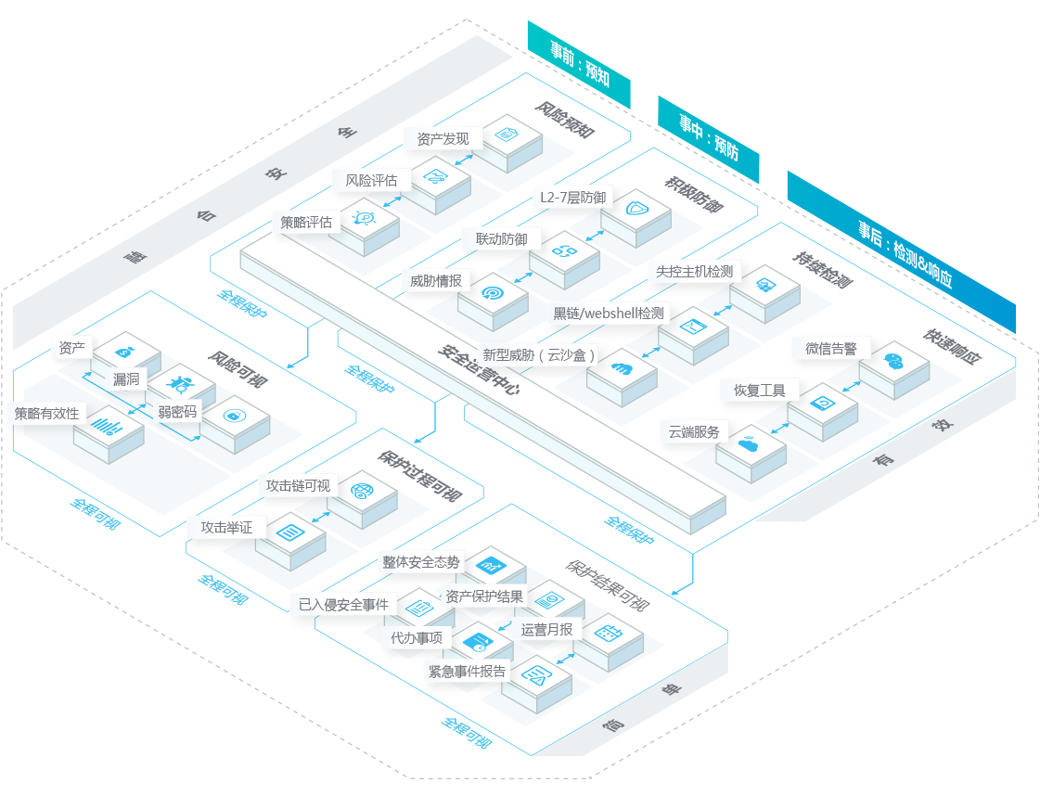
下一代防火墙
Notes:
https://www.sangfor.com.cn/product/safety-perimeter-security-af.html?utm_source=baidu&utm_medium=PC&utm_campaign=jihua&utm_content=danyuan&utm_term=PCdate20180731_keyword00192&bd_vid=10852995292290578627

Slide 62
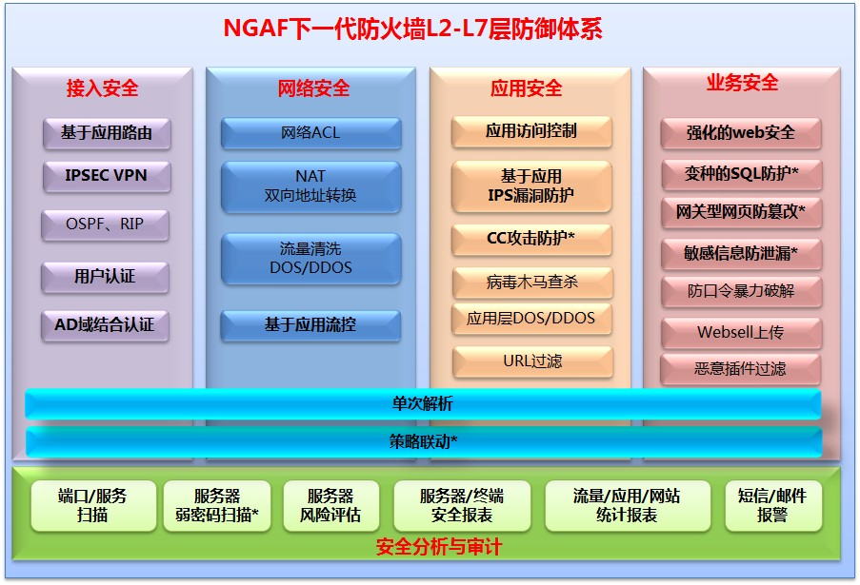
下一代防火墙

Slide 63
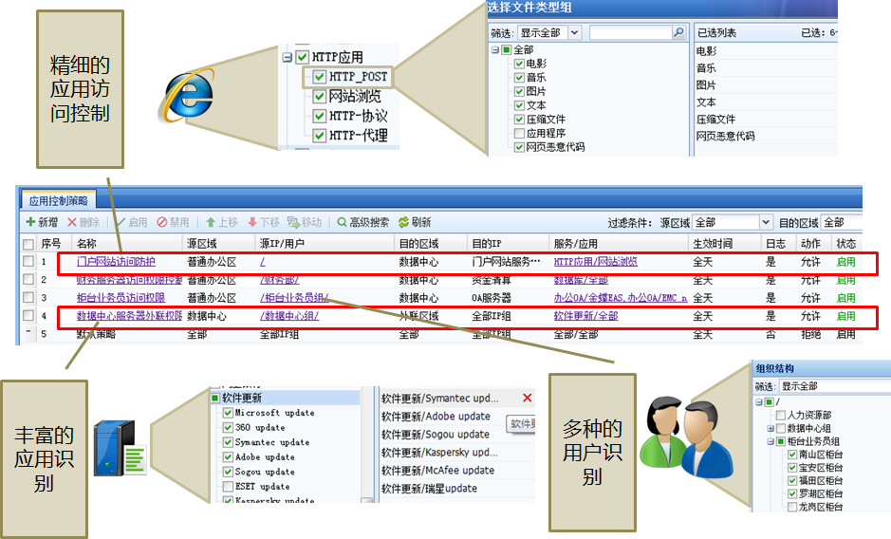
下一代防火墙

Slide 64
内容提纲
1
防火墙的基本概念
2
防火墙的的类型与技术
3
防火墙体系结构及部署
4
防火墙的不足与发展趋势

Slide 65
一、防火墙体系结构

Slide 66
防火墙体系结构
防火墙体系结构一般有三种：
双穴主机或双宿主机结构 (Dual Homed Gateway)
屏蔽主机或主机过滤结构(Screened Host Gateway)
过滤子网或屏蔽子网结构(Screened Subnet)

Slide 67
相关概念：堡垒主机
堡垒主机（Bastion Host）：被网络管理员认定为网络安全核心点的系统，常常充当内部网络或防火墙中应用代理的角色，要求安全性强：
安全的操作系统；关闭不必需的服务；避免安装不必需的软件；有限制地访问磁盘，一般能够访问配置文件即可…

Slide 68
Bastion Host
Bastion Host
highly secure host system
A system identified by the firewall administrator as a critical strong point in the network´s security
The bastion host serves as a platform for an application-level or circuit-level gateway
Notes:
这张PPT主要是用于训练学生的专业英语能力

Slide 69
相关概念：DMZ区
中立区或非军事化区域（Demilitarized Zone, DMZ）
存在于企业内部网络和外部网络之间的一个小型网络，作为外网和内网的缓冲区以进一步隔离公网和内部私有网络。
DMZ内放置一些必须公开的服务器

Slide 70
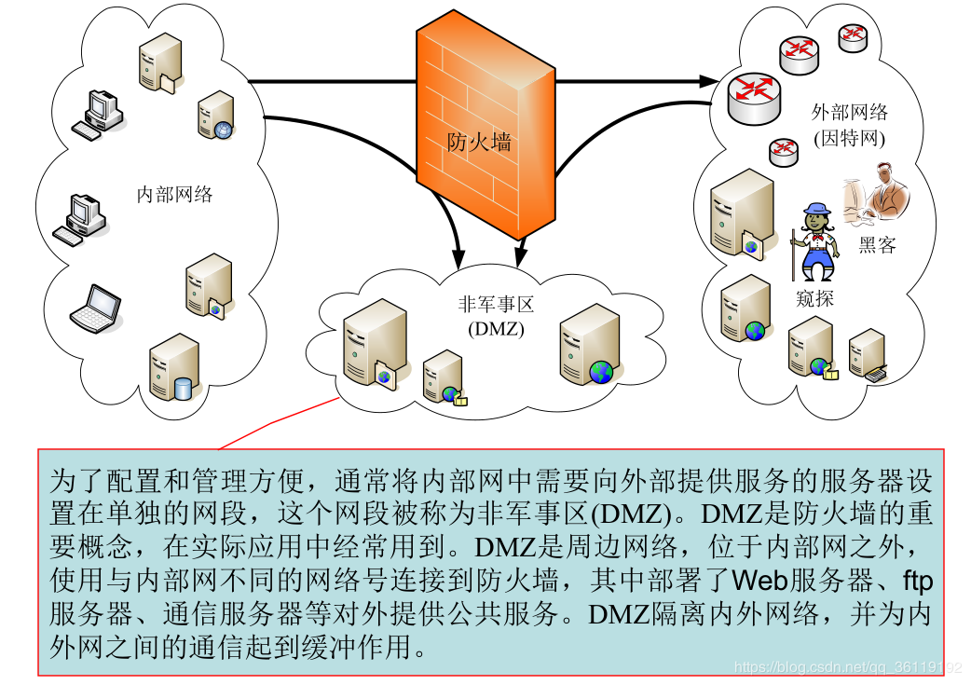
相关概念：DMZ区
Notes:
https://blog.csdn.net/qq_36119192/article/details/84423452

Slide 71
一、双穴主机体系结构(1/3)
定义：用一台装有两块网卡的堡垒主机（称为双穴主机或双宿主机）做防火墙。两块网卡各自与受保护网和外部网相连，每块网卡都有独立的IP地址。堡垒主机上运行着防火墙软件(应用层网关)，可以转发应用程序，也可提供服务等功能。
有文献称为：双穴主机网关结构(Dual Homed Gateway)

Slide 72
一、双穴主机体系结构(2/3)
防火墙
双穴主机
所有的通信必须经过双穴主机
禁止内外网络之间直接通信
内部网络
外部网络

Slide 73
一、双穴主机体系结构(3/3)
优点：
双穴主机网关优于屏蔽路由器的地方是堡垒主机的系统软件可用于维护系统日志、硬件拷贝日志或远程日志。这对于日后的检查非常有用，但这不能帮助网络管理者确认内网中哪些主机可能已被黑客入侵。
缺点：
如何保护堡垒主机？一旦入侵者侵入堡垒主机并使其只具有路由功能，则任何网上用户均可以随便访问内部网络。

Slide 74
二、屏蔽主机体系结构(1/3)
定义：屏蔽主机体系结构包括：一个分组（包）过滤路由器(或称为屏蔽路由器)连接外部网络，再通过一个堡垒主机与内部网络相连，通常在路由器上设立过滤规则，并使这个堡垒主机成为从外部网络惟一可直接到达的主机，确保内部网络不受未被授权的外部用户的攻击。
来自外部网络的数据包先经过屏蔽路由器过滤，不符合过滤规则的数据包被过滤掉；符合规则的包则被传送到堡垒主机上。其代理服务软件将允许通过的信息传输到受保护的内部网上。

Slide 75


二、屏蔽主机体系结构(2/3)
互联网
进行规则配置，只允许外部主机与堡垒主机通讯
不允许外部主机直接访问除堡垒主机之外的其他主机
包过滤路由器
防火墙
对内部其他主机的访问必须经过堡垒主机
堡垒主机
Notes:
根据堡垒主机结构的不同可以分为两种情况：一种是：堡垒主机有两个网卡（双穴主机），另一种情况是一块网卡（单穴主机）。见后面的英文PPT

Slide 76
二、屏蔽主机体系结构(3/3)
优点：
如果受保护网络是一个虚拟扩展的本地网，即没有子网和路由器，那么内网的变化不影响堡垒主机和屏蔽路由器的配置。
危险区域只限制在堡垒主机和屏蔽路由器。
缺点：
堡垒主机与其他主机在同一个子网，一旦包过滤路由器被攻破，整个内网和堡垒主机之间就再也没有任何阻挡。
一旦入侵者侵入堡垒主机并使其只具有路由功能，则任何网上用户均可以随便访问内部网络（与双穴主机结构弱点一样） 。

Slide 77
三、过滤子网体系结构(1/7)
在外界网络和内部网络之间建立一个双方都可以访问的独立网络（过滤子网），用两台分组过滤路由器将这一子网分别与内部网络和外部网络分开：

Slide 78


三、过滤子网体系结构(2/7)
Internet
外部屏蔽 路由器
堡垒 主机
对外 服务器
DMZ
防火墙
内部屏蔽 路由器
内部网络
客户机
客户机
客户机
客户机
服务器
过滤子网结构防火墙

Slide 79
三、过滤子网体系结构(3/7)
过滤子网
也常常被称为DMZ（Demilitarized Zone）区或参数网络或周边网络或屏蔽网络，它可以只包含堡垒主机，也可以增加需要对外提供服务的Web服务器。
过滤子网不提供外部网络和内部网络之间的通路。
它是在内/外部网之间另加的一个安全保护层，相当于一个应用网关。如果入侵者成功地闯过外层保护网到达防火墙，参数网络就能在入侵者与内部网之间再提供一层保护。
如果过滤子网中的堡垒主机被攻破会有什么后果？
Notes:
DMZ区在前面的相关概念中已有描述

Slide 80
三、过滤子网体系结构(4/7)
如果入侵者仅仅侵入到过滤子网中的的堡垒主机，他只能偷看到过滤子网的信息流而看不到内部网的信息，过滤子网的信息流仅往来于外部网到堡垒主机。没有内部网主机间的信息流(重要和敏感的信息)在过滤子网中流动，所以堡垒主机受到损害也不会破坏内部网的信息流

Slide 81
三、过滤子网体系结构(5/7)
堡垒主机
在过滤子网结构中，堡垒主机与过滤子网相连，而该主机是外部网服务于内部网的主节点。
在内、外部路由器上建立包过滤，以便内部网的用户可直接操作外部服务器；
在主机上建立代理服务，在内部网用户与外部服务器之间建立间接的连接，例如：
接收外来电子邮件并分发给相应站点；
接收外来FTP并连到内部网的匿名FTP服务器；
接收外来的有关内部网站点的域名服务。

Slide 82
三、过滤子网体系结构(6/7)
内部屏蔽路由器
主要功能是保护内部网免受来自外部网与过滤子网的攻击。
可以使过滤子网上的堡垒主机与内部网之间传递的各种服务和内部网与外部网之间传递的各种服务不完全相同。
完成防火墙的大部分包过滤工作，它允许某些站点的包过滤系统认为符合安全规则的服务在内/外部网之间互传。

Slide 83
三、过滤子网体系结构(7/7)
外部屏蔽路由器
既可保护过滤子网又保护内部网。实际上，在外部屏蔽路由器上仅做一小部分包过滤，它几乎让所有过滤子网的外向请求通过。与内部路由器的包过滤规则基本相同。
主要任务是阻隔来自外部网上伪造源地址进来的任何数据包。这些数据包自称来自内部网，其实它是来自外部网

Slide 84
混合结构的防火墙
不同结构防火墙的组合
使用多堡垒主机；
合并内部路由器与外部路由器；
合并堡垒主机与外部路由器；
合并堡垒主机与内部路由器；
使用多台内部路由器；
使用多台外部路由器；
使用多个过滤子网；
使用双穴主机与过滤子网。

Slide 85
防火墙体系结构
安全性最高的是过滤子网体系结构，最低是双宿主机体系结构

Slide 86
二、防火墙部署方式

Slide 87
防火墙部署方式
三种部署方式：
透明模式
网关模式
NAT模式

Slide 88
防火墙部署方式
透明模式
也称为“桥接模式”或“透明桥接模式”。当防火墙处于“透明”模式时，防火墙只过滤通过的数据包，但不会修改数据包包头中的任何信息，其作用更像是处于同一VLAN的二层交换机或者桥接器，防火墙对于用户来说是透明的

Slide 89
防火墙部署方式
透明模式
透明模式适用于原网络中已部署好路由器和交换机，用户不希望更改原有的网络配置，只需要一个防火墙进行安全防护的场景。
一般情况下，透明模式的防火墙部署在原有网络的路由器和交换机之间，或者部署在互联网和路由器之间，内网通过原有的路由器上网，防火墙只做安全控制用。

Slide 90
防火墙部署方式
网关模式
也称为“路由模式”。防火墙所有网络接口都处于不同的子网中，不仅要过滤通过的数据包，还需根据数据包中的IP地址执行路由功能。防火墙在不同安全区（可信区/不可信区/DMZ区）间转发数据包时，一般不会改变IP包头中的源地址和端口号（除非明确采用了NAT）

Slide 91
防火墙部署方式
网关模式
网关模式适用于内外网不在同一网段的情况，防火墙一般部署在内网，设置网关地址实现路由器的功能，为不同网段进行路由转发。网关模式相比透明模式具备更高的安全性，在进行访问控制的同时实现了安全隔离，具备了一定的机密性。

Slide 92
防火墙部署方式
NAT模式
不仅对通过的数据包进行安全检查，还需执行网络地址转换（Network Address Translation）功能：使用防火墙的IP地址替换内部网络的源地址向外部网络发送数据；当外部网络的响应数据流量返回到防火墙后，防火墙再将目的地址替换为内部网络的源地址。

Slide 93
防火墙部署方式
NAT模式
NAT模式使用地址转换功能可确保外部网络不能直接看到内部网络的IP地址，进一步增强了对内部网络的安全防护。同时，也解决了IP地址数量不足的问题。
与透明模式和网关模式相比，NAT模式可以适用于所有网络环境，为被保护网络提供的安全保障能力也最强。

Slide 94
内容提纲
1
防火墙的基本概念
2
防火墙的的类型与技术
3
防火墙体系结构及部署
4
防火墙的不足与发展趋势

Slide 95
防火墙的不足(1/4)
防火墙不能防范不经过防火墙的攻击（云计算时代问题更突出）
防火墙不能防止来自网络内部的攻击（从内网攻击内网）和泄密行为。
防火墙不能防止受病毒感染的文件的传输。
防火墙本身并不具备查杀病毒的功能，即使集成了第三方的防病毒软件或模块，杀毒能力也有限。
Notes:
通常，认为防火墙可以保护处于它身后的内部网络不受外界的侵袭和干扰，但随着网络技术的发展，网络结构日趋复杂，传统防火墙在使用的过程中暴露出以下的不足和弱点。

Slide 96
防火墙的不足(2/4)
防火墙不能防止策略配置不当或错误配置引起的安全威胁。
防火墙是一个被动的安全策略执行设备，就像门卫一样，要根据既定的策略或配置来执行安全检查，一般没有检查配置是否正确的能力。

Slide 97
防火墙的不足(3/4)
防火墙不能防止利用服务器系统和网络协议漏洞所进行的攻击。
防火墙不能防止黑客通过防火墙准许的访问端口对该服务器的漏洞进行攻击。

Slide 98
防火墙的不足(4/4)
防火墙不能防止本身的安全漏洞的威胁。
防火墙保护别人有时却无法保护自己，目前还没有厂商绝对保证防火墙不会存在安全漏洞。因此对防火墙也必须提供某种安全保护。
由于防火墙的局限性，因此仅在内部网络入口处设置防火墙系统不能有效地保护计算机网络的安全，而入侵检测系统(Intrusion Detection System, IDS)可以弥补防火墙的不足

Slide 99

NSA防火墙攻击工具
名称 | 类型 | 描述
BANANAGLEE | 植入 | 重启不持续的防火墙植入程序。在Cisco ASA和PIX上运行
BARGLEE | 植入 | 未证实的Juniper NetScreen 5.x防火墙植入程序
BEECHPONY | 植入 | 防火墙植入程序 (BANANAGLEE前身)
BENIGNCERTAIN | 工具 | 从思科PIX防火强提取VPN密钥
BILLOCEAN | 工具 | 从飞塔Fortigate防火墙（可能有其它）提取序列号
BLATSTING | 植入 | 部署EGREGIOUSBLUNDER 和ELIGIBLEBACHELOR防火墙植入程序
BOOKISHMUTE | 漏洞 | 未知防火墙的漏洞利用
EGREGIOUSBLUNDER | 漏洞 | 飞塔FortiGate防火墙的远端控制设备（RCE）。影响的型号： 60、 60M、 80C、 200A、300A、400A、500A、 620B、800、5000、1000A、 3600和3600A
方程式组织的针对防火墙的攻击工具
Notes:
2016年影子经纪人泄露的美国国家安全局（NSA）的网络攻击团队“方程式组织（Equation Group）”的网络攻击武器库中，有多个专门针对国内外著名防火墙厂商（如Cisco、Fortigate、Juniper、天融信、深信服）的攻击工具，这些工具利用防火墙的安全漏洞可实现对防火墙的远程控制、权限提升、执行恶意代码等。

Slide 100
NSA防火墙攻击工具
名称 | 类型 | 描述
ELIGIBLEBACHELOR | 漏洞 | 在TOS操作系统版本3.2.100.010、 3.3.001.050、 3.3.002.021和 3.3.002.030上运行的天融信防火墙漏洞利用
ELIGIBLEBOMBSHELL | 漏洞 | 天融信防火墙RCE，影响的版本：从3.2.100.010.1_pbc_17_iv_3 到 3.3.005.066.1
ELIGIBLECANDIDATE | 漏洞 | 天融信防火墙RCE，影响的版本：从3.3.005.057.1到3.3.010.024.1
EPICBANANA | 漏洞 | 思科ASA特权升级(版本 711、712、 721、722、 723、 724、 80432、804、805、 822、 823、 824、 825、 831, 832) 和思科PIX (版本711、 712、721、722、 723、724、804)
FEEDTROUGH | 植入 | Juniper NetScreen防火墙上的持续植入程序，部署BANANAGLEE和ZESTYLEAK
FLOCKFORWARD | 漏洞 | 通过ELIGIBLEBOMBSHELL传送现成有效荷载。影响在TOS 3.3.005.066.1上运行的天融信防火墙
POLARPAWS | 植入 | 未知厂商的防火墙植入程序
POLARSNEEZE | 植入 | 未知厂商的防火墙植入程序
方程式组织的针对防火墙的攻击工具
Notes:
2016年影子经纪人泄露的美国国家安全局（NSA）的网络攻击团队“方程式组织（Equation Group）”的网络攻击武器库中，有多个专门针对国内外著名防火墙厂商（如Cisco、Fortigate、Juniper、天融信、深信服）的攻击工具，这些工具利用防火墙的安全漏洞可实现对防火墙的远程控制、权限提升、执行恶意代码等。

Slide 101
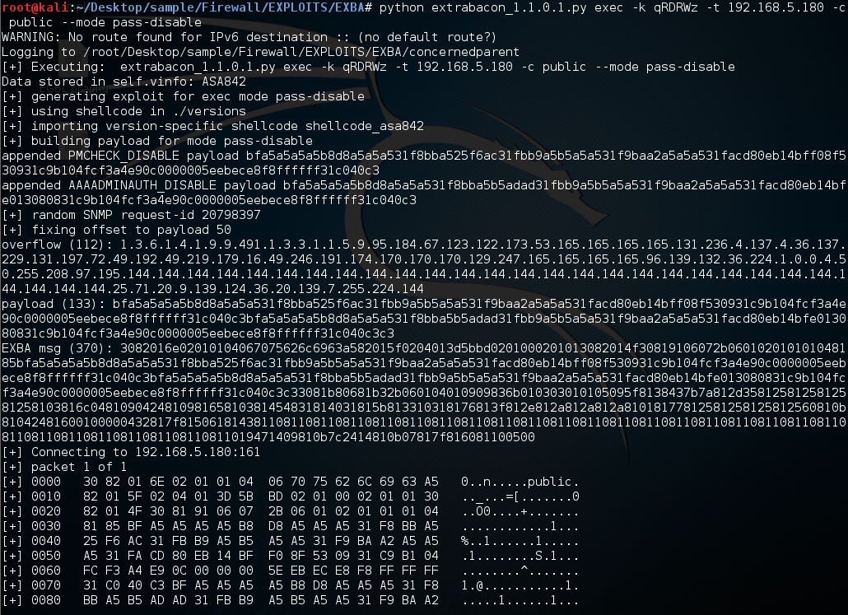
NSA防火墙攻击工具
EXBA (extra bacon)工具：基于Cisco防火墙的一个0-day漏洞（CVE-2016-6366）：SNMP服务模块的缓冲区溢出
目标设备须配置并启用SNMP协议，同时须知道SNMP的通信码，漏洞执行之后可关闭防火墙对Telnet/SSH的认证，从而允许攻击者进行未授权的操作

Slide 102
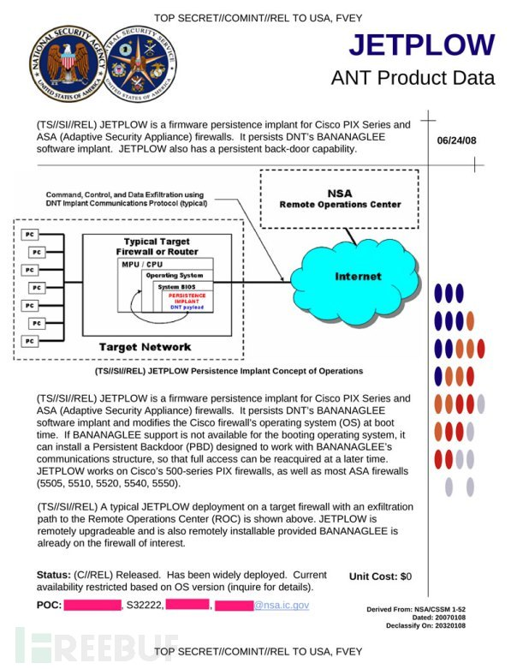
NSA防火墙攻击工具
NSA针对思科PIX系列和ASA防火墙的攻击工具JETPLOW
Notes:
2016年影子经纪人泄露的美国国家安全局（NSA）的网络攻击团队“方程式组织（Equation Group）”的网络攻击武器库中，有多个专门针对国内外著名防火墙厂商（如Cisco、Fortigate、Juniper、天融信、深信服）的攻击工具，这些工具利用防火墙的安全漏洞可实现对防火墙的远程控制、权限提升、执行恶意代码等。

Slide 103
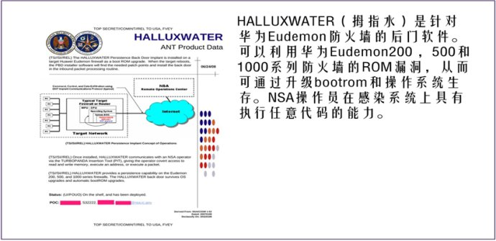
NSA防火墙攻击工具
Notes:
2016年影子经纪人泄露的美国国家安全局（NSA）的网络攻击团队“方程式组织（Equation Group）”的网络攻击武器库中，有多个专门针对国内外著名防火墙厂商（如Cisco、Fortigate、Juniper、天融信、深信服）的攻击工具，这些工具利用防火墙的安全漏洞可实现对防火墙的远程控制、权限提升、执行恶意代码等。

Slide 104

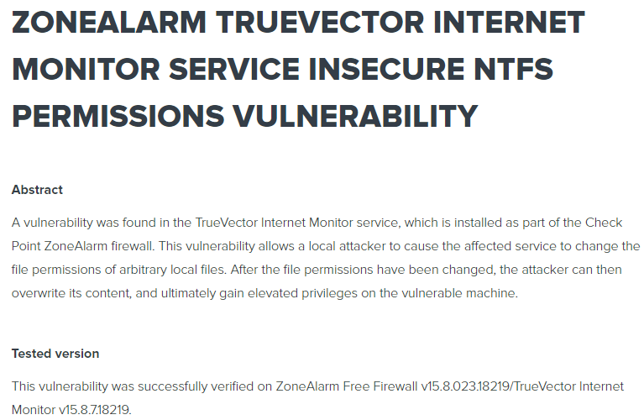
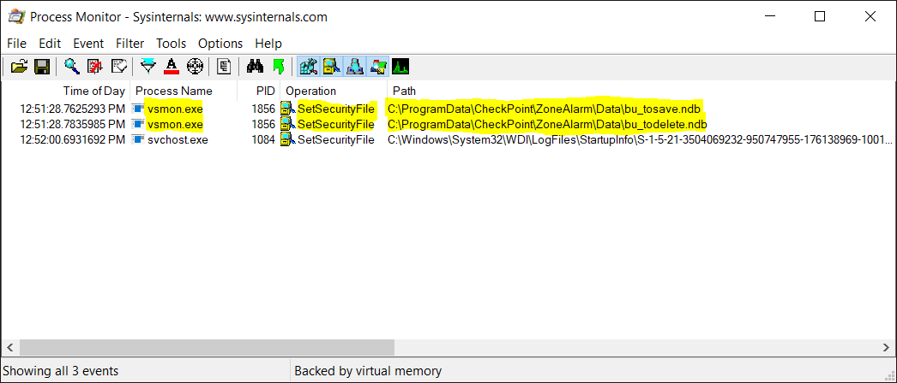
防火墙安全漏洞
Notes:
https://www.securify.nl/advisory/SFY20200317/zonealarm-truevector-internet-monitor-service-insecure-ntfs-permissions-vulnerability.html

Slide 105
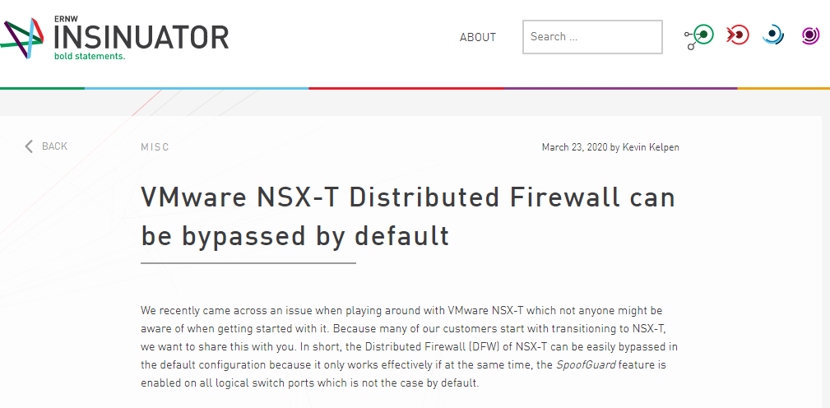
防火墙安全漏洞
Notes:
https://insinuator.net/2020/03/vmware-nsx-t-distributed-firewall-can-be-bypassed-by-default/

Slide 106
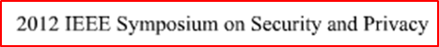
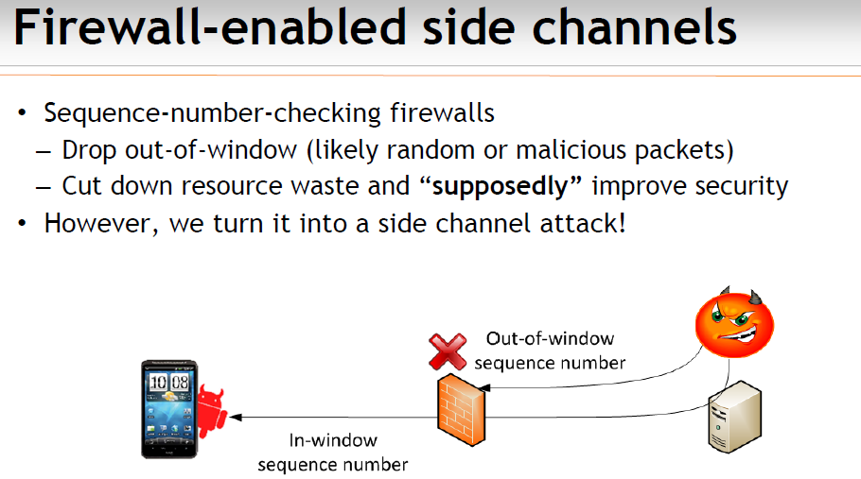
防火墙安全漏洞
Notes:
钱志云：防火墙间接辅助TCP连接劫持

Slide 107
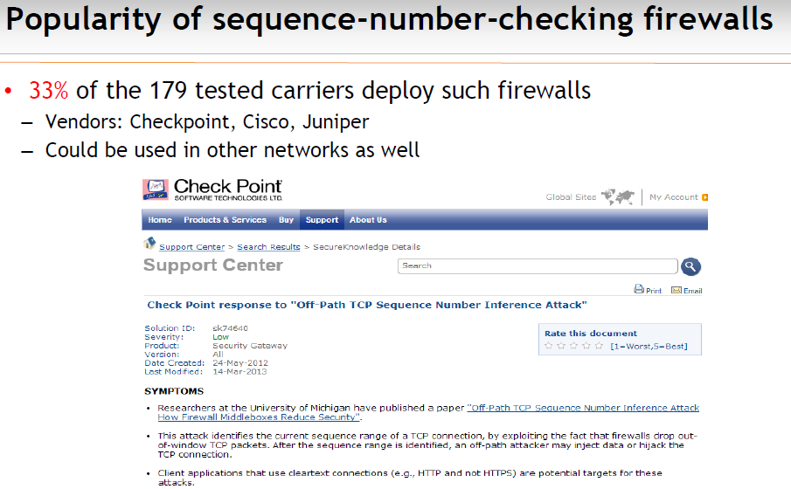
防火墙安全漏洞
Notes:
钱志云：防火墙间接辅助TCP连接劫持

Slide 108
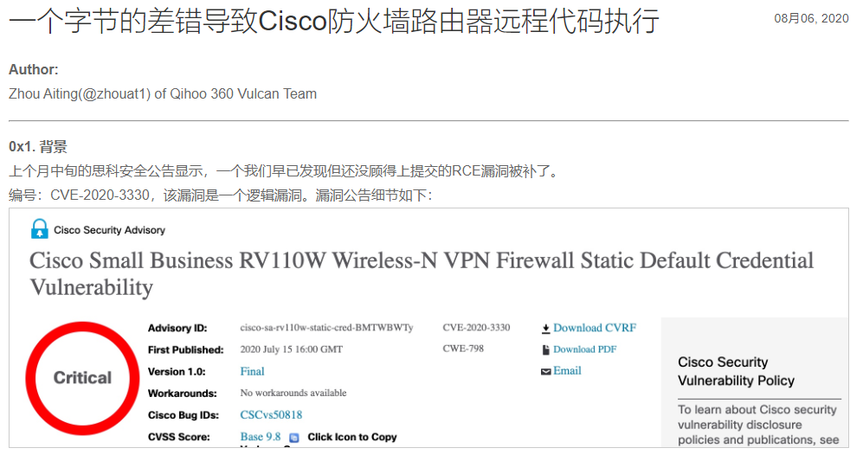
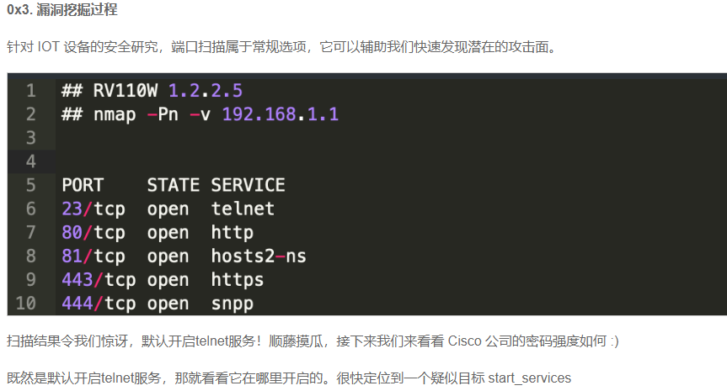
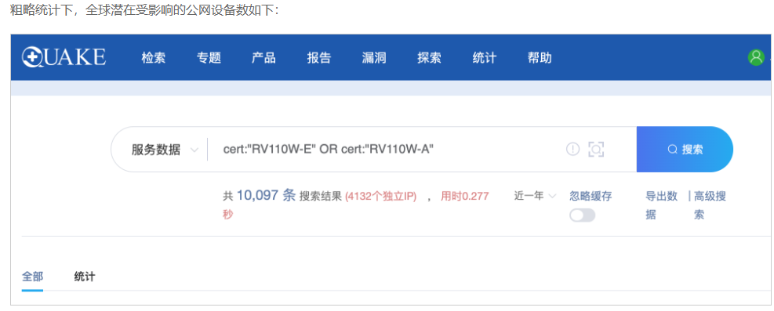
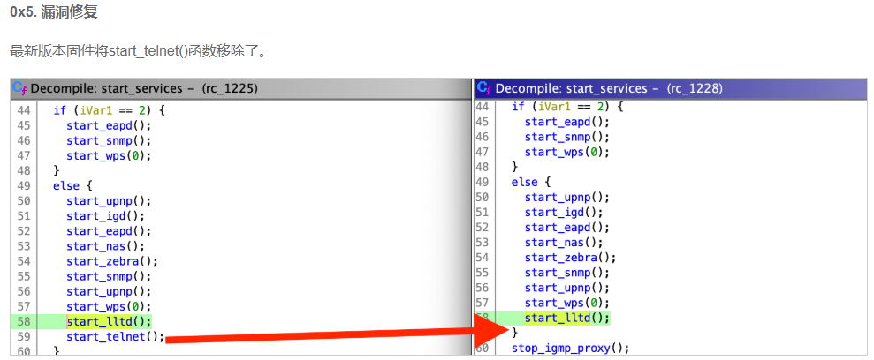
防火墙安全漏洞
Notes:
https://blogs.360.cn/post/yi-ge-zi-jie-cha-cuo-dao-zhi-Cisco-fang-huo-qiang-lu-you-qi-yuan-cheng-dai-ma-zhi-xing.html
start_telnet 的逻辑更简单了，判断只要telnet_enable的值为空或者“1”，就会开启 telnet 服务，否则直接return。

Slide 109

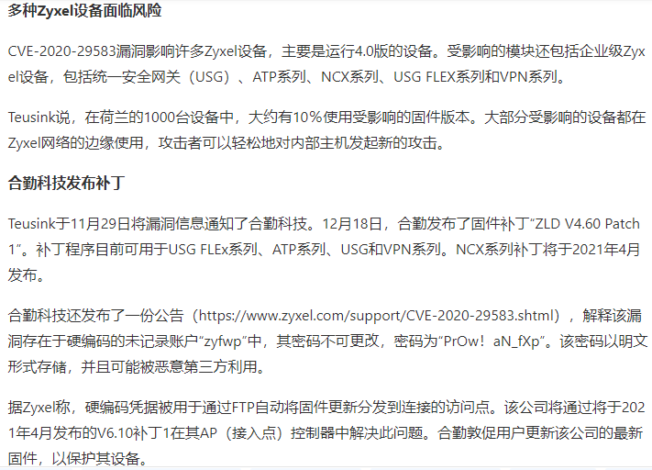
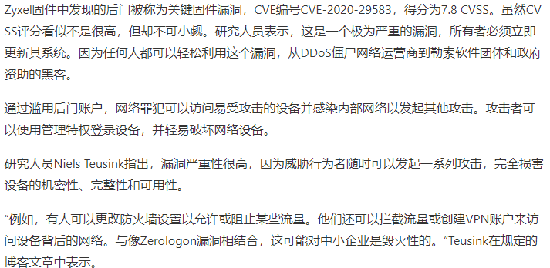
防火墙安全漏洞
Notes:
https://www.secrss.com/articles/28452

Slide 110
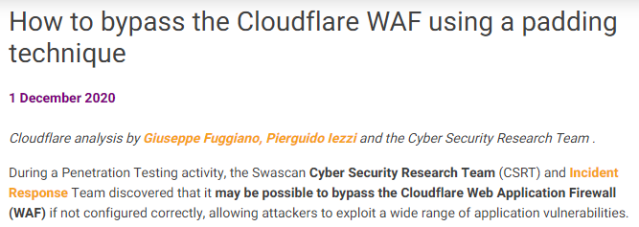
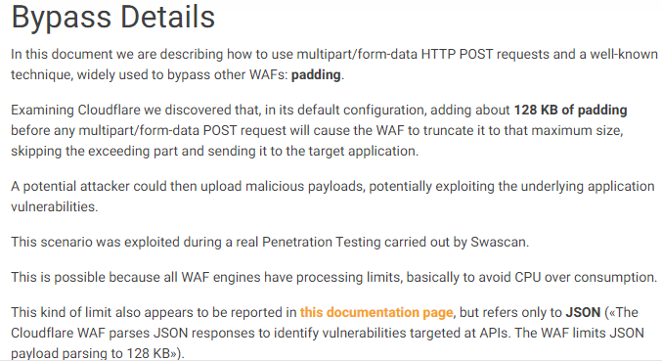
防火墙安全漏洞
Notes:
https://www.swascan.com/cloudflare/

Slide 111
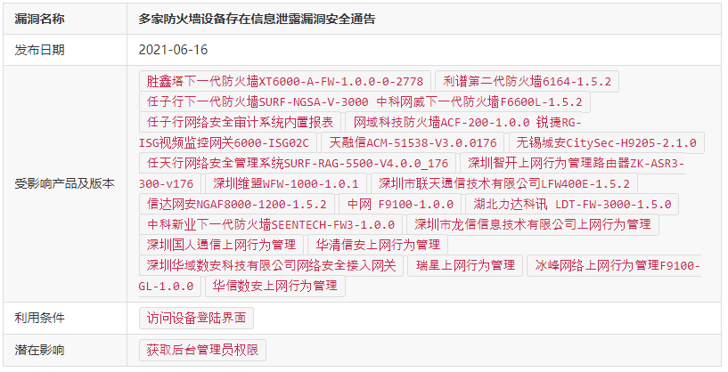
防火墙安全漏洞
https://forum.butian.net/share/177
Notes:
https://forum.butian.net/share/177
2021.07，奇安信攻防社区收到多家安全厂商防火墙、上网行为管理设备存在信息泄露漏洞，攻击者可以通过审查网页源代码获取到用户账号和密码，导致管理员用户认证信息泄露。通过该漏洞，恶意攻击者可获取管理员账户密码，登陆该设备，从而控制防火墙或上网行为管理设备。奇安信攻防社区已报送部分厂商，因影响设备广，影响范围大，建议广大客户自查并联系厂商进行漏洞修复。
https://www.cnvd.org.cn/flaw/show/CNVD-2021-14536

Slide 112
用户对防火墙的要求越来越高
网络安全是通过技术与管理相结合来实现的，良好的网络管理加上优秀的防火墙技术是提高网络安全性能的最好选择。随着新的攻击手段的不断出现，以及防火墙在用户的核心业务系统中占据的地位越来越重要，用户对防火墙的要求越来越高

Slide 113
发展趋势
为适应Internet的发展，未来防火墙技术的发展趋势为：
智能化：防火墙将从目前的静态防御策略向具备人工智能的智能化方向发展；
高速度：防火墙必须在运算速度上做相应的升级，才不致于成为网络的瓶颈；
并行体系结构：分布式并行处理的防火墙是防火墙的另一发展趋势；

Slide 114
发展趋势
为适应Internet的发展，未来防火墙技术的发展趋势为：
多功能：未来网络防火墙将在保密性、包过滤、服务、管理和安全等方面增加更多更强的功能；（All-In-One技术）
专业化：电子邮件防火墙、FTP防火墙等针对特定服务的专业化防火墙将作为一种产品门类出现；
防病毒：现在许多防火墙都内置了病毒和内容扫描功能。
IPv6网络需求：下一代网络的新需求

Slide 115
发展趋势
网络的防火墙产品还将把网络前沿技术，如Web页面超高速缓存、虚拟网络和带宽管理等与其自身结合起来。
防火墙即服务（FWaaS）

Slide 116
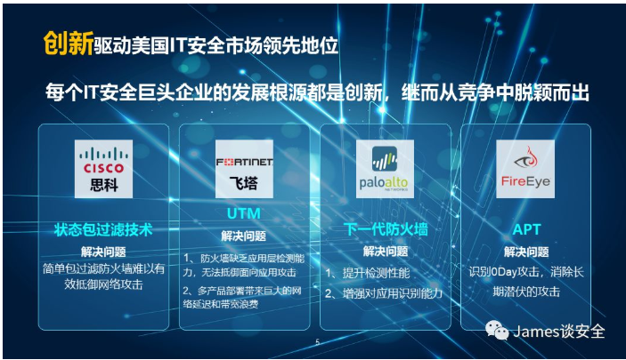
发展趋势
Notes:
https://www.secrss.com/articles/11582

Slide 117
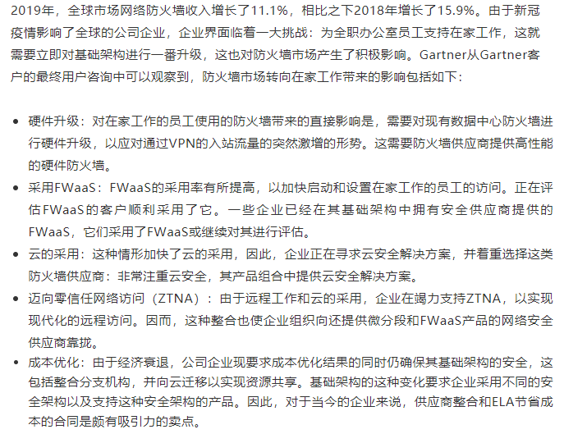
Gartner
Notes:
https://mp.weixin.qq.com/s/b_9SSXkgxeH1_ZtwQ-HatQ

Slide 118
本章小结

Slide 119
作 业
1、网络防火墙有哪几种常见体系结构？安全性最高的是哪种？
2、从采用的技术来分，网络防火墙主要有哪几种类型？
3、随着云计算的广泛应用，企业网络的边界越来越模糊，对传统网络防火墙有什么影响？

Slide 120
参考内容

Slide 121
补充参考
一、防火墙评价标准

Slide 122
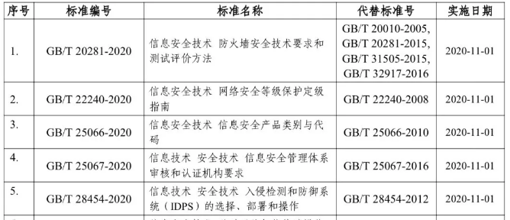
防火墙标准
国标

Slide 123
防火墙的评价标准
防火墙的评价标准用于评价一个防火墙的综合性能，主要的评价指标包括：
连接速率
并发连接数
吞吐量
延迟
安全性、稳定性 …

Slide 124
连接速率
建立连接的速率，国标要求：
TCP新建连接速率：百兆、千兆、万兆产品分别是不小于1500条/s，5000条/s，50 000条/s
HTTP请求速率：百兆、千兆、万兆产品分别是不小于800条/s，3 000条/s，5 000条/s
SQL请求速率：百兆、千兆、万兆产品分别是不小于2000条/s, 10 000条/s，50 000条/s

Slide 125
并发连接数（1/3）
并发连接数是防火墙所能处理的最大会话数量，反映防火墙对多个连接的访问控制能力和连接状态跟踪能力
TCP并发连接数、HTTP并发连接数、SQL并发连接数等
并发连接数与连接速率有关，如国标规定：百兆产品的TCP并发连接数就不小于50 000条，千兆产品不小于200 000条，万兆产品不小于2 000 000条。

Slide 126
并发连接数（2/3）
并发连接数的增大意味着内存资源的消耗增加
以每个并发连接表项占用300B计算，1000个并发连接将占用300B×1000×8bit/B≈2.3Mb内存空间；
10000个并发连接将占用23Mb内存空间
100000个并发连接将占用230Mb内存空间，
如果试图实现1 000 000个并发连接的产品，产品需要提供2.24Gb内存空间。

Slide 127
并发连接数（3/3）
并发连接数的增大应充分考虑CPU的处理能力。
CPU的主要任务是把网络上的流量从一个网段尽可能快速地转发到另外一个网段上，并且在转发过程中对此流量按照一定的访问控制策略进行许可检查、流量统计和访问审计等操作。
如果增大系统的并发连接表，会影响防火墙对连接请求的处理延迟，造成某些连接超时，致使连接报文重发，最后形成雪崩效应，致使整个防火墙系统崩溃。

Slide 128
吞吐量（1/3）
吞吐量是指在保证不丢失数据帧的情况下，设备能够接受的最大速率。
国标：对64字节的短包，百兆产品不小于线速的20%，千兆产品不小于线速的35%；对1518字节的长包，百兆产品不小于线速的90%，千兆产品不小于线速的95%；高性能的万兆产品，吞吐量至少达到80Gbit/s

Slide 129
吞吐量（2/3）
吞吐量是指在保证不丢失数据帧的情况下，设备能够接受的最大速率。
国标对“混合应用层吞吐量”要求：百兆产品不小于60 Mbit/s，千兆产品不小于600Mbit/s，万兆产品不小于5Gbit/s（整机至少达到20Gbit/s）
国标对“HTTP吞吐量”要求：百兆产品不小于80 Mbit/s，千兆产品不小于800Mbit/s，万兆产品不小于6Gbit/s

Slide 130
吞吐量（3/3）
吞吐量的测试方法：
在测试中以一定速率发送一定数量的帧，并计算待测设备传输出去的帧；
如果发送给设备的帧与设备发出的帧数量相等，那么将发送速率提高并重新测试；
如果发送给设备的帧多于设备发出的帧，则适当降低发送速率重新测试，直至得出最终结果

Slide 131
延迟
国际要求：对于64字节短包，512字节中长包，1518字节长包，百兆产品的平均延迟不应超过500 us，千兆、万兆产品不应超过90 us
Notes:
问题：1518个字节是如何确定的？
以太网的MAC帧有18字节的帧头（6字节目标地址，6字节源地址和2字节的类型）和帧尾（4字节的帧检验序列FCS），MTU是1500字节，数据部分最长就是1500字节，所以数据帧长度应该最长是1518字节，国标应该是考虑的以太网帧的最长的情况

Slide 132
应用识别及分析能力
对应用网关防火墙而言，关键的性能指标不再是网络层吞吐量，而是应用识别及分析。
首先要考察防火墙能够劫持多少种网络应用，其次是应用识别和控制的精细度，如是否支持对应用子功能的识别及控制。另外，应用特征库的更新速度也很重要

Slide 133
安全性
防火墙自身的安全性主要体现在自身设计和管理两个方面。
设计的安全性关键在于操作系统，只有自身具有完整信任关系的操作系统才可以谈论系统的安全性。
防火墙自身的安全实现直接影响整体系统的安全性。

Slide 134
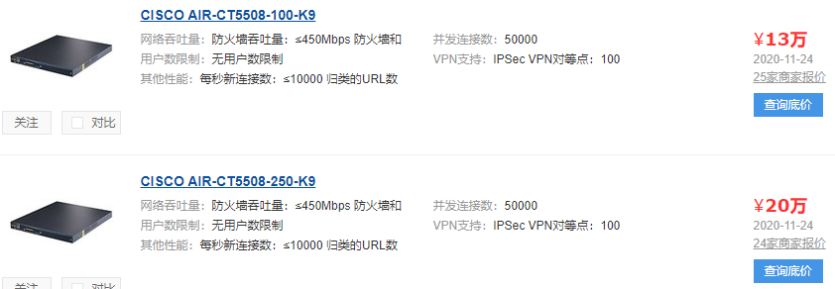
防火墙产品参数示例

Slide 135
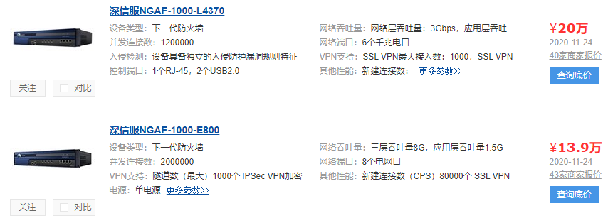
防火墙产品参数示例

Slide 136
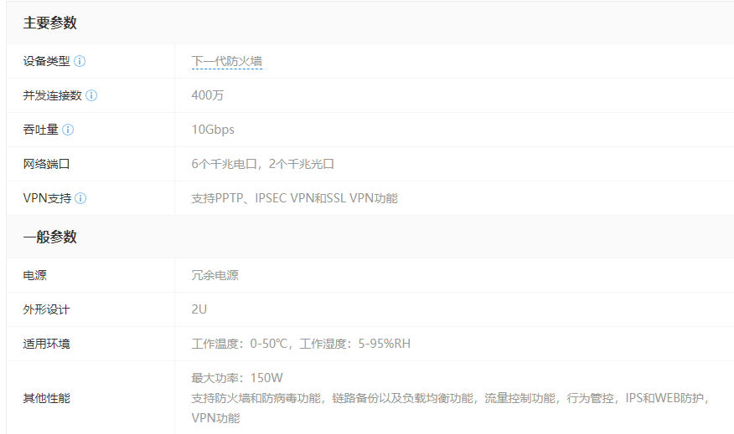
防火墙产品参数示例

Slide 137
补充参考
二、防火墙产品

Slide 138
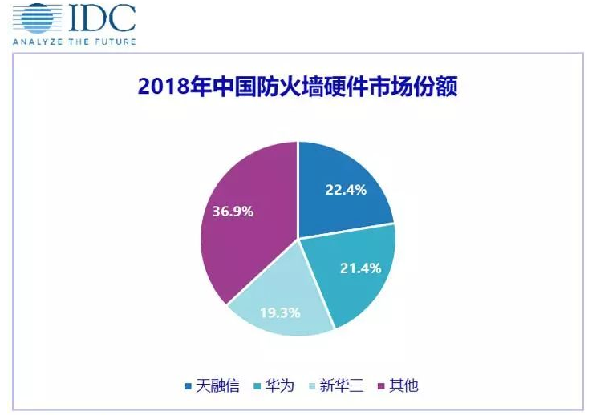
防火墙产品

Slide 139

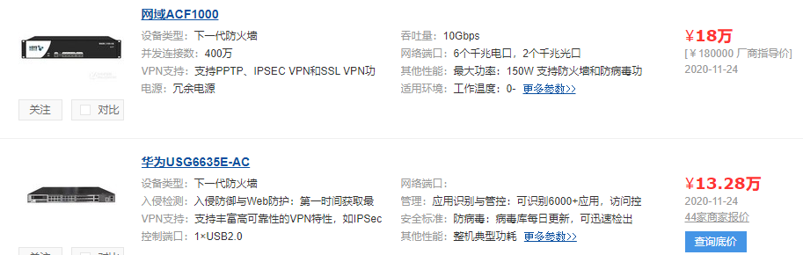
防火墙产品

Slide 140
补充参考
三、典型应用场景

Slide 141
典型应用之一
Internet与企业、政府等内部网络之间的应用

Slide 142
防火墙连接WAN和内网，实现内网对Internet的访问，同时实现DMZ区管理，允许WAN和内网对DMZ区服务器的特定的服务端口的访问，根据客户要求允许或禁止DMZ对内网和WAN的访问。

Slide 143
典型应用之二
企业、政府等多个内部网络中的应用

Slide 144
防火墙连接省内各个级别的局域网，根据需要实现局域网之间的访问控制，以及各个局域网对公共服务器、局域网服务器的访问

Slide 145
典型应用之三
VPN的应用

Slide 146
通过防火墙的隧道VPN和拨号VPN的功能，实现公网对防火墙内部网络的直接访问以及多个防火墙各自的内部网络之间的访问，基于IPsec协议的VPN保证了数据传输的安全性、完整性和高效性。

Slide 147
典型应用之四
双通道以及多通道的实现

Slide 148
通过防火墙的策略路由功能，实现内网对多个外网的访问，同时对访问的用户和访问的服务进行控制

Slide 149
补充参考
四、部署步骤

Slide 150

部署防火墙的步骤
第一步：制定安全策略
内部员工访问互联网的限制
外网访问内部网的策略
进入公网的数据加密策略

Slide 151
部署防火墙的步骤
第二步：搭建安全体系结构
安全策略转化为安全体系结构
对外服务器的配置
DMZ的设置

Slide 152
部署防火墙的步骤
第三步：制定规则次序
规则先后的次序决定防火墙的功能
防火墙顺序检查规则，一旦匹配，则停止检查并执行这条规则。

Slide 153
部署防火墙的步骤
第四步：落实规则集（12方面）
切断默认
允许内部出网
添加锁定
丢弃不匹配的信息包
丢弃并不记录
允许DNS访问
允许邮件访问
允许WEB访问
阻塞DMZ
允许内部的POP访问
强化DMZ的规则
允许管理员访问

Slide 154
部署防火墙的步骤
第五步：注意更换控制
规则变动是注释中记录信息
规则更改者的名字
规则变更的日期和时间
规则变更的原因
第六步：审计工作

Slide 155
部署防火墙的步骤
规则变动是注释中记录信息
规则更改者的名字
规则变更的日期和时间
规则变更的原因

Slide 156
补充参考
五、其它参考资料

Slide 157
路由器使用ACL处理数据包的过程
数据包
进站IN
出站OUT
N
N
允许
存在进站ACL？
拒绝或允许？
查询路由表是否有到目标网络的路由？
Y
存在出站ACL？
拒绝或允许？
Y
拒绝
进入路由器接口的数据包
拒绝
N
丢弃数据包

Slide 158
访问控制列表（ACL）分类
标准IP ACL ：
只对数据包的源IP地址进行检查
其列表号1-90或1300-1999。
扩展IP ACL ：
对数据包的源和目标IP地址进行检查
源和目标端口号
其列表号100-199或2000-2699

Slide 159
访问控制列表命令格式
对符合匹配的数据包所采取的动作
标准IP ACL
Access-list Access-list-number (deny/permit) source-address [source-wildcard]
扩展IP ACL
Access-list Access-list-number (deny/permit) protocol source-address source-wildcard [operator port] destination-address destination-wildcard [operator port] [established] [log]
命令字
数据包源地址
访问控制列表编号
数据包源地址通配符掩码
数据包源地址
协议
数据包源地址通配符掩码
逻辑操作：eq、neq、gt、lt、rage
判断包头的ACK，若设置，则匹配

Slide 160
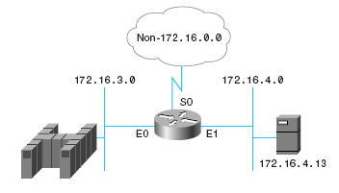
ACL配置实例：允许一个源通信量通过
FTP服务器
Web服务器
Permitting Traffic from Source Network 172.16.0.0
access-list 1 permit 172.16.0.0 0.0.255.255
interface ethernet 0
ip access-group 1 out
interface ethernet 1
ip access-group 1 out

Slide 161
ACL配置：外网只能访问WEB不能访问FTP
FTP服务器
Web服务器
access-list 110 permit 172.16.3.0 0.0.0.255 host 172.16.4.13 eq 21
access-list 110 permit 172.16.3.0 0.0.0.255 host 172.16.4.13 eq 20
access-list 110 deny any host 172.16.4.13 eq 21
access-list 110 deny any host 172.16.4.13 eq 20
access-list 110 permit any host 172.16.4.13 eq 80
interface ethernet 1
ip access-group 110 out

Slide 162
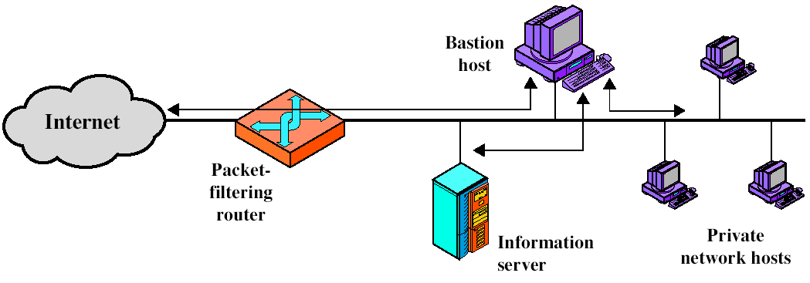
Screened host firewall system
Screened host firewall system (single-homed bastion host)
Notes:
后面5张PPT主要用于提高学生的专业英文能力。另外，也展示了两种不屏蔽主机结构（差异体现在堡垒主机是否有两个网卡上）。

Slide 163
single-homed bastion host
Screened host firewall, single-homed bastion configuration
Firewall consists of two systems:
A packet-filtering router
A bastion host
Configuration for the packet-filtering router:
Only packets from and to the bastion host are allowed to pass through the router
The bastion host performs authentication and proxy functions

Slide 164
single-homed bastion host
Greater security than single configurations because of two reasons:
This configuration implements both packet-level and application-level filtering (allowing for flexibility in defining security policy)
An intruder must generally penetrate two separate systems
This configuration also affords flexibility in providing direct Internet access (public information server, e.g. Web server)

Slide 165
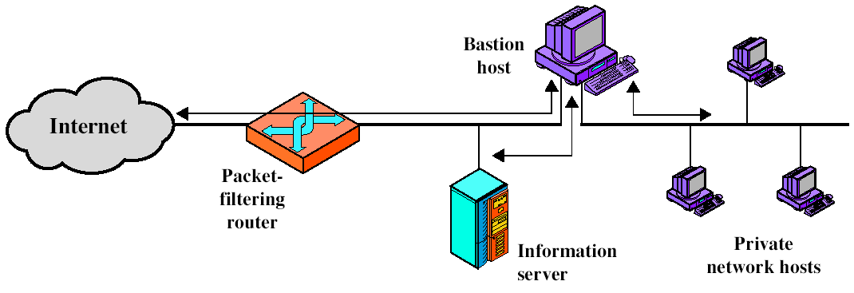
Screened host firewall system
Screened host firewall system (dual-homed bastion host)
Notes:
以下2张PPT主要用于提高学生的专业英文能力

Slide 166
Firewall Configurations
Screened host firewall, dual-homed bastion configuration
The packet-filtering router is not completely compromised
Traffic between the Internet and other hosts on the private network has to flow through the bastion host

Slide 167
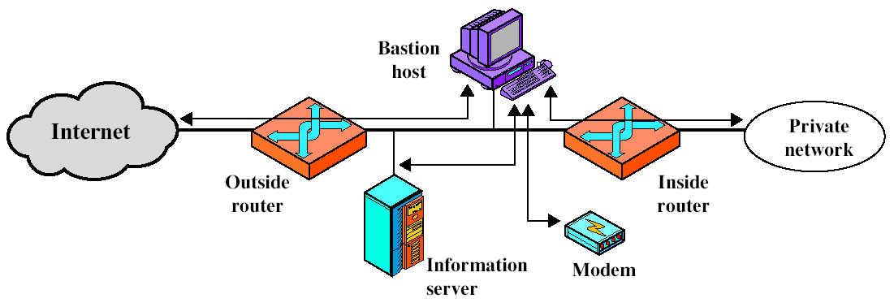
Screened-subnet firewall system
Notes:
下面连续4张英文PPT主要用于培养学生的专业英文能力。

Slide 168

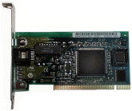
Screened Subnet Firewall Architecture
External
Network
Enclave boundary
firewall
Internal Network
Demilitarized Zone
(DMZ)
Outer Router:
No Access to
Internal Net
Isolated Network

Slide 169
Screened subnet firewall configuration
Most secure configuration of the three
Two packet-filtering routers are used
Creation of an isolated sub-network

Slide 170
Screened subnet firewall
Advantages:
Three levels of defense to thwart intruders
The outside router advertises only the existence of the screened subnet to the Internet (internal network is invisible to the Internet)
The inside router advertises only the existence of the screened subnet to the internal network (the systems on the inside network cannot construct direct routes to the Internet)

